Slide 1
Внеклассное занятие по чтению в 1 классах. Тема: «Чтение – лучшее учение».
Бугаец Наталья Леонидовна, учитель начальных классов

Slide 2
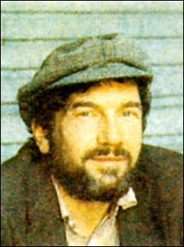
Конкурс №1: «Писатели».
Григорьев Олег Евгеньевич (1943-1992).
В 1971 году выпустил первую
книжку детских стихов и рассказов
«Чудаки».
По произведениям из неё
(«Гостеприимство», «Апельсин»)
были сделаны выпуски журнала
«Ералаш».

Slide 3
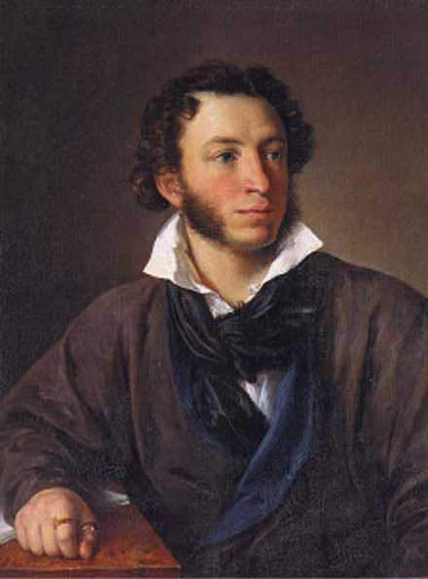
Александр Сергеевич Пушкин (1799-1837)

Slide 4
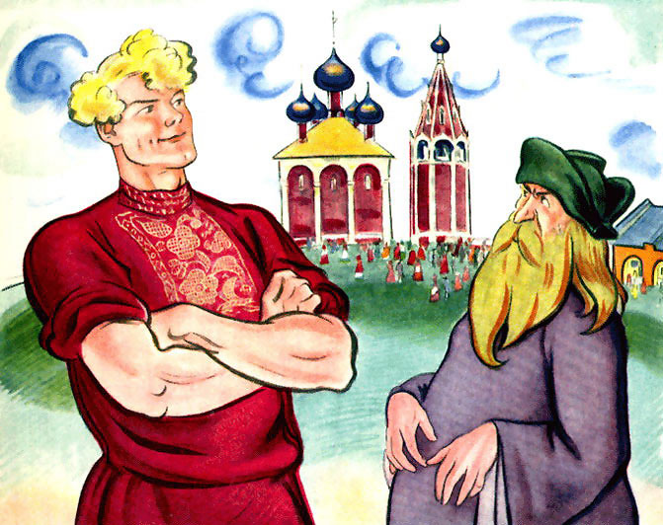
Сказка

Slide 5
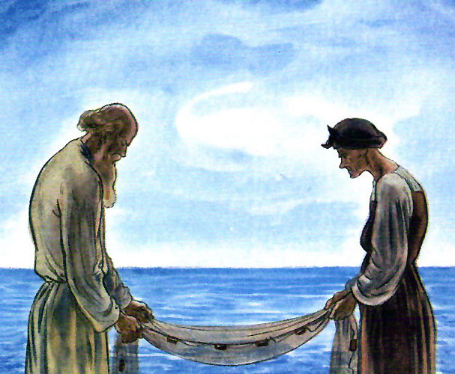
Сказка

Slide 6
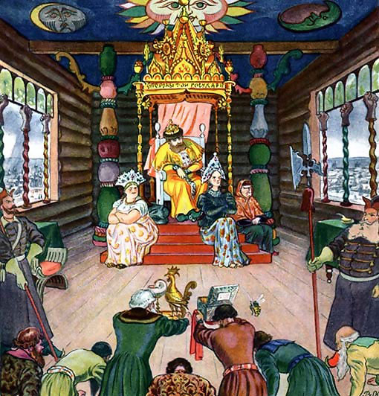
Сказка?

Slide 7
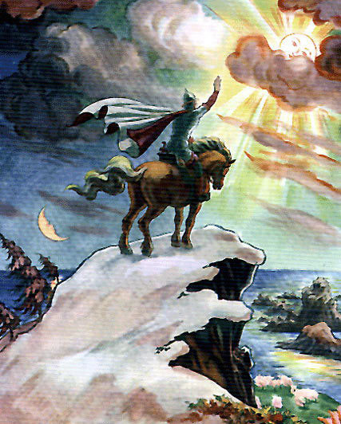

Slide 8
Сказки А. С. Пушкина
«Сказка о попе и о работнике его Балде».
«Сказка о рыбаке и рыбке».
«Сказка о царе Салтане».
«Сказка о мертвой царевне и семи богатырях».

Slide 9
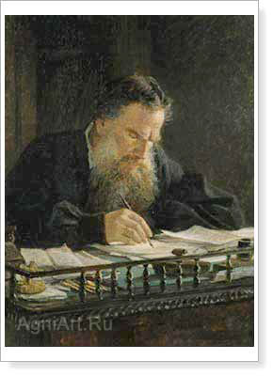
Лев Николаевич Толстой

Slide 10
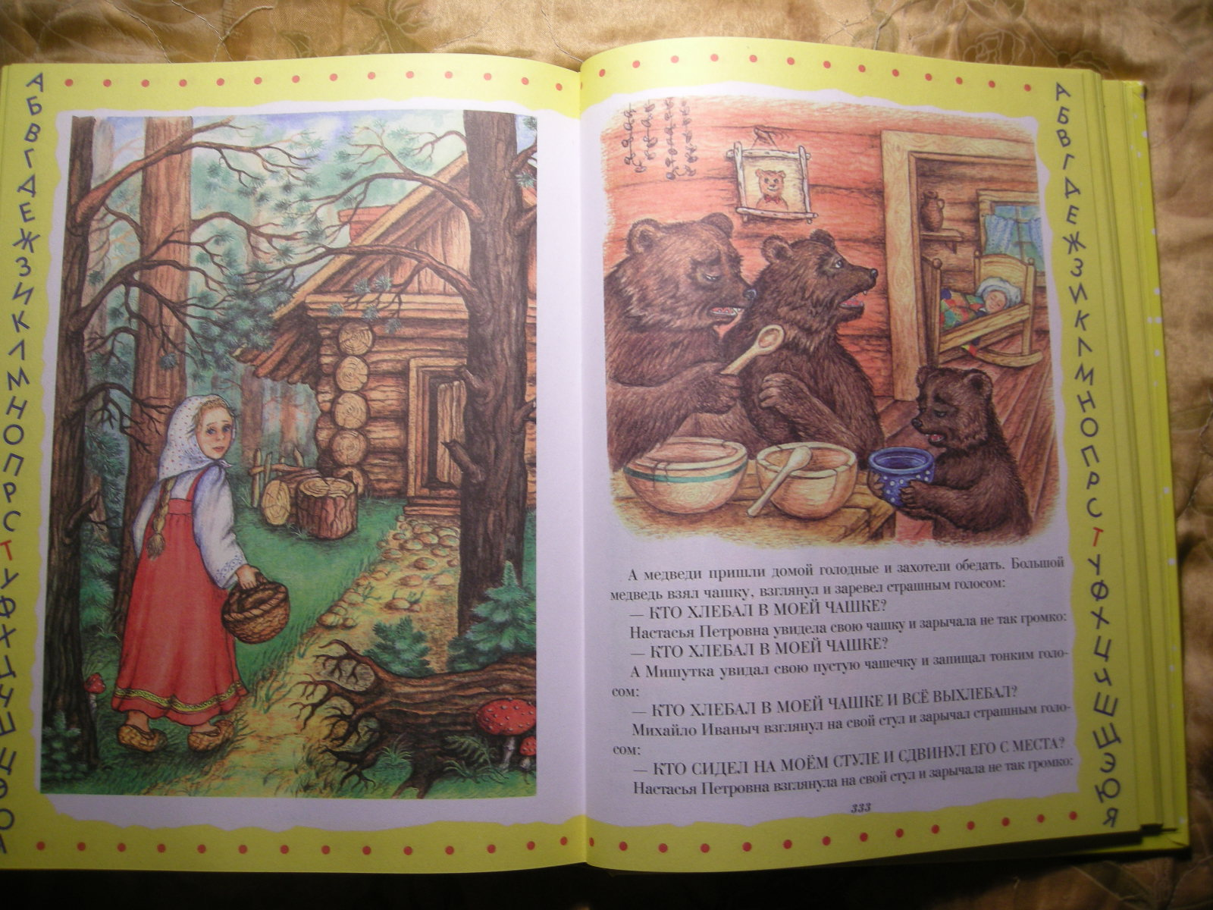

Slide 11
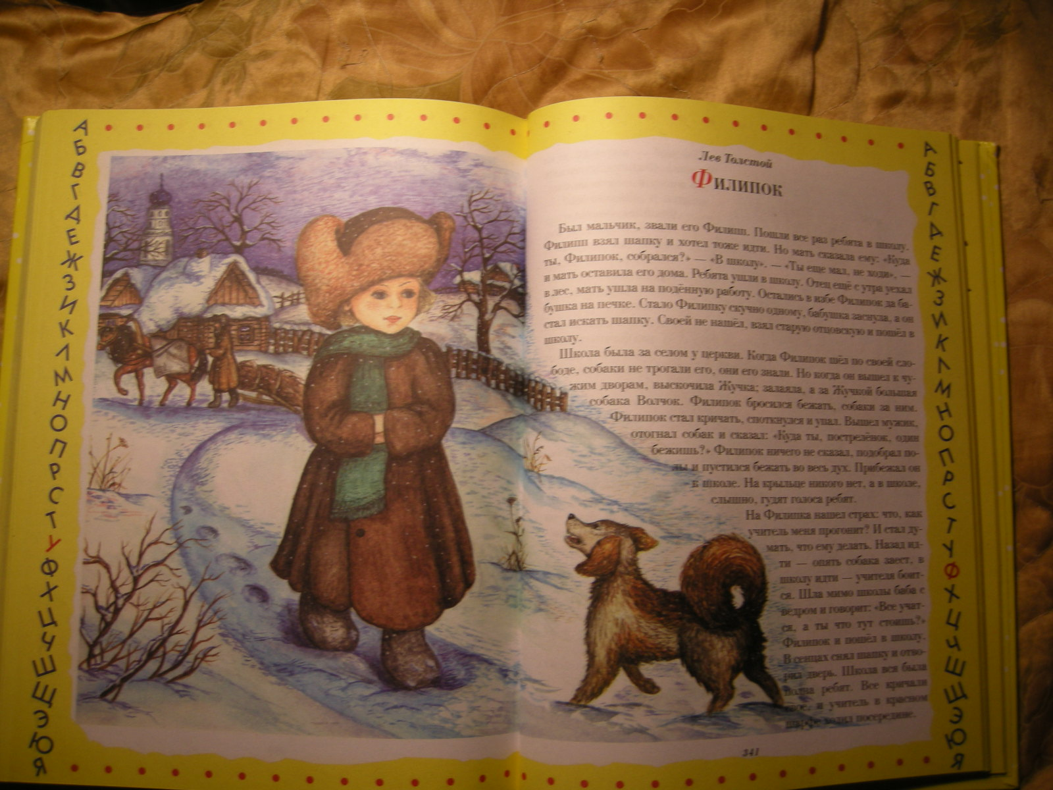

Slide 12
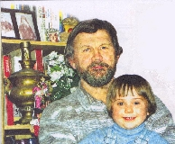
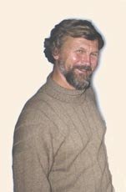
Юдин Георгий (Юрий) Николаевич (р.1943) - художник, детский писатель.

Slide 13
Георгий Николаевич- человек редкого творческого дарования.
Он неисправимый выдумщик, талантливый писатель, уникальный художник.
Почетное звание «Заслуженный художник Российской Федерации» присвоено Георгию Юдину в 1977 году
Георгий Юдин - вице- президент Совета по детской книге России.

Slide 14
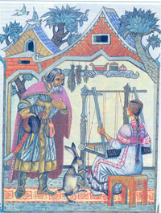
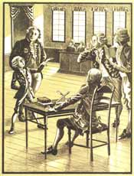


Книги Георгия Юдина

Slide 15
Конкурс № 2:
«Знаешь ли ты сказку?»

Slide 17
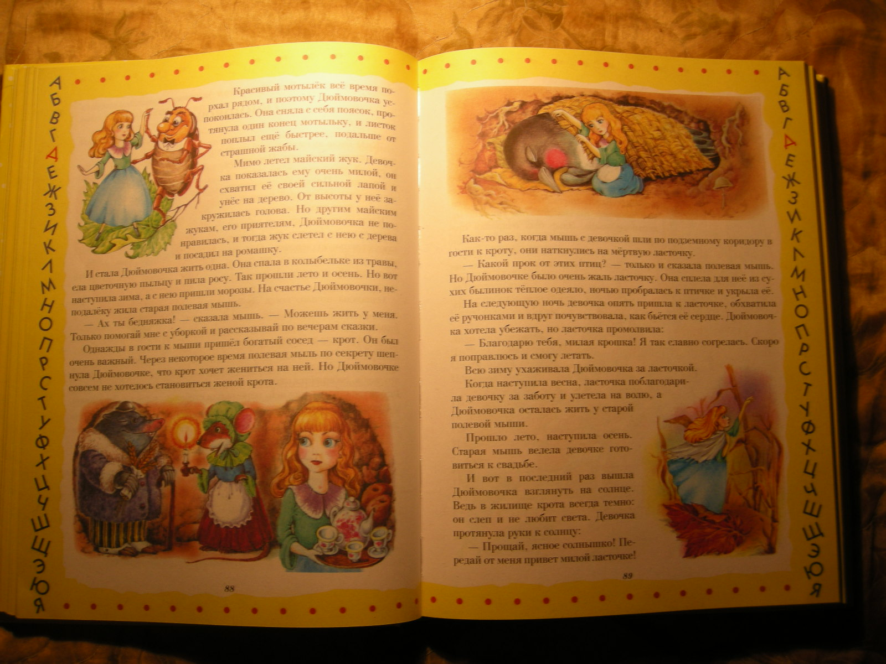

Slide 18
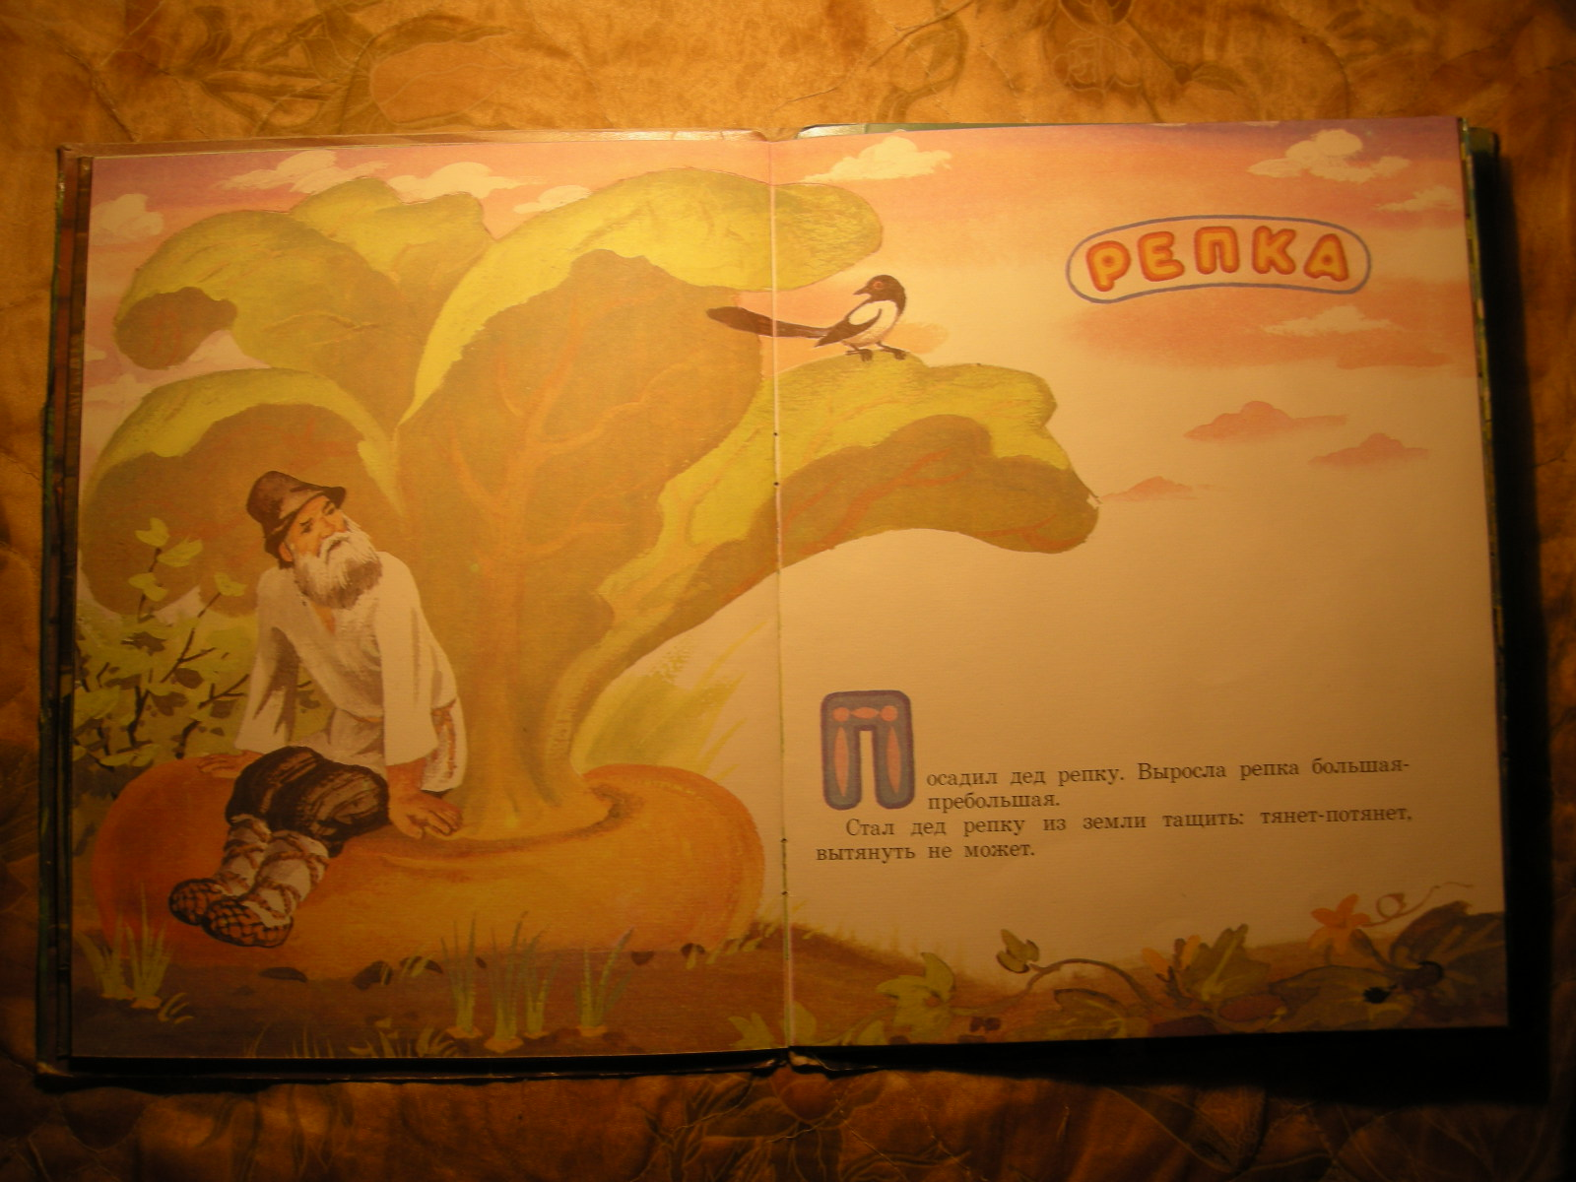

Slide 19


Slide 20
Конкурс 5
«Слоговые диски»

Slide 21
Диск № 1:
Бусы,
вода,
река,
пила,
рука,
лиса,
небо,
липа.

Slide 22
Диск № 3:
Пилот,
лимон,
катер,
замок,
канат,
веник,
салат,
ветер.

Slide 23
Диск № 4:
Повар,
шарик,
лютик,
баран,
билет,
песок,
банан,
носок.

Slide 24
Диск № 5:
Весло,
кобра,
санки,
масло,
весна,
зебра,
буква,
мошка.

